Slide 1
ب
أ
منحنيات
مضلعات

Slide 4
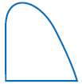
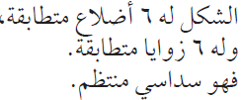

Slide 5
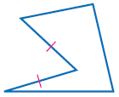
خماسي غير منتظم
ليس مضلعا
لأنه غير مغلق

Slide 6
سداسي منظم
ليس مضلعا
لأنه غير مغلق
عشاري غير منتظم

Slide 7
⁵180
⁵180
⁵540
3 × ⁵180 =
مجموع قياسات زوايا الخماسي =
⁵180
⁵540
⁵108
=
قياس زاوية الخماسي =
5

Slide 8
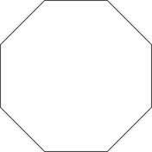
⁵180
⁵180
⁵180
⁵1080
6 × ⁵180 =
مجموع قياسات زوايا الثماني =
⁵180
⁵180
⁵1080
⁵135
=
قياس زاوية الثماني =
⁵180
8

Slide 9
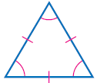
⁵180
مجموع قياسات زوايا المثلث =
⁵180
⁵60
=
قياس زاوية المثلث المتطابق الأضلاع =
3

Slide 10
⁵180
⁵720
4 × ⁵180 =
مجموع قياسات زوايا السداسي =
⁵180
⁵180
⁵180
⁵720
⁵120
=
قياس زاوية السداسي المنتظم =
6

Slide 11
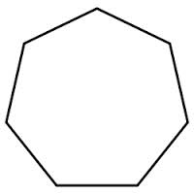
⁵180
⁵180
⁵900
5 × ⁵180 =
مجموع قياسات زوايا السباعي =
⁵180
⁵180
⁵900
⁵180
⁵128,6
≈
قياس زاوية السباعي المنتظم =
7

Slide 12
ما ذا تلاحظ على مجموع الزوايا الموضحة على كل شكل ؟
⁵90
⁵90
⁵120
⁵360
⁵120
⁵360
⁵90
⁵90
⁵120
عدد زوايا الرؤوس الملتقية
⁵360 ÷ ⁵90 =
⁵360 ÷ ⁵120 =
4
3
أي أن ⁵360 تقبل القسمة على قياس الزاوية بدون باق .
لكي نستطيع عمل تبليط من الشكل يجب أن تقبل ⁵360 القسمة على قياس زاوية الشكل بدون باق .
نستنتج أن :

Slide 13
لكي يستطيع علي عمل تبليط من الشكل يجب أن تقبل ⁵360 القسمة على قياس زاوية الشكل بدون باق .
⁵108
3,3
⁵360 ÷ ⁵108 =
⁵108
⁵108
يوجد باق
لا يستطيع علي استعمال بلاط خماسي الشكل لتبليط غرفته .

Slide 14
لكي يستطيع علي عمل تبليط من الشكل يجب أن تقبل ⁵360 القسمة على قياس زاوية الشكل بدون باق .
6
⁵360 ÷ ⁵60 =
لا يوجد باق
يستطيع علي استعمال بلاط على شكل مثلث متطابق الأضلاع لتبليط غرفته .
⁵108

Slide 15
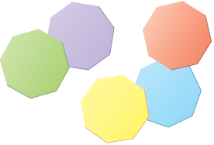
لكي تستطيع عائشة عمل تبليط من الشكل يجب أن تقبل ⁵360 القسمة على قياس زاوية الشكل بدون باق .
⁵135
قياس زاوية الثماني المنتظم =
2,7
⁵360 ÷ ⁵135 ≈
يوجد باق
لا تستطيع عائشة استعمال بلاط ثماني الشكل لعمل التبليط .
⁵108

